Slide 1
Безпека твого дому

Slide 2
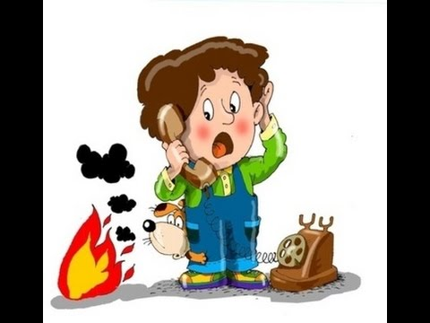
Як уникнути пожежі та що робити якщо вона виникла
Дбайте про належний протипожежний стан власних помешкань. Зокрема:
- не залишайте малолітніх дітей без нагляду, та не дозволяйте їм бавитися сірниками;
- слідкуйте за станом та справністю електромережі;
- не куріть удома
- Виходячи, не залишайте увімкненими телевізори, праски, обігрівачі тощо;
- намагайтеся уникати перевантаження електричних мереж, не вмикайте одночасно побутові електроспоживачі великої потужності;
- подбайте про захист помешкання при користуванні пічним або газовим опаленням.
При виникнені пожежі необхідно негайно викликати пожежників за номером 101.

Slide 3


Як знайти витік газу
На око: за допомогою мильної води. Якщо витік є, на газовій трубі утворюються бульбашки.
На слух: якщо витік сильний, газ виривається зі свистом.
По запаху: чим ближче місце витоку, тим сильніше буде пахнути.
Категорично не можна шукати місце витоку за допомогою відкритого полум'я.

Slide 4
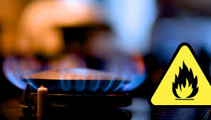

Що робити якщо стався витік газу
Уникайте будь-яких дій, що викликають іскріння і підвищення температури повітря в приміщенні», - радять в МНС. Не варто також чіпати вимикачі - це теж може викликати появу іскри. Якщо можливо, подачу газу потрібно припинити, приміщення провітрити і покинути його, викликати майстра по телефонау 104.

Slide 5
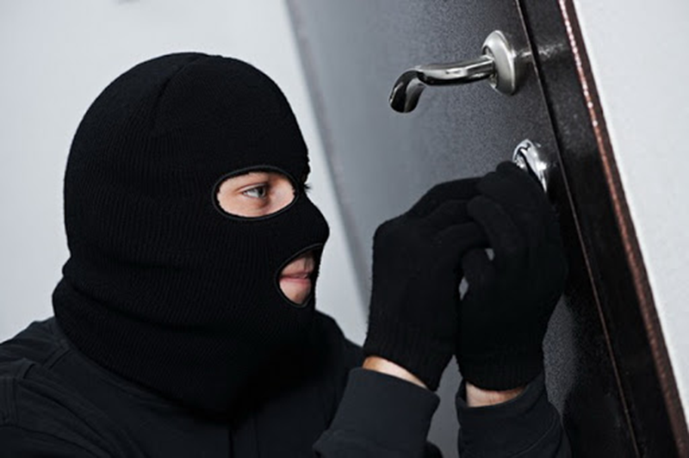
Злодії. Як уникнути зустрічі з ними
Правоохоронці закликають: якщо кудись їдете, не розповідайте про це без потреби. Лише обмежене коло людей повинно знати, на який термін залишаєте помешкання. Злодії, як правило, потрапляють до чужої квартири через вхідні та балконні двері, вікна і кватирки. Тому надійніше, коли вхідні двері мають два замки. Вікна та балконні двері потрібно оснащувати металевими ґратами. Особливо це стосується перших поверхів та тих, до яких підведені пожежні драбини.

Slide 6
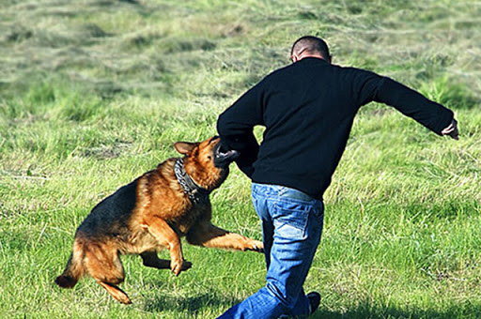
Злодії. Як уникнути зустрічі з ними
Значно меншає вірогідність квартирної крадіжки, коли у помешканні є собака. Допомагає імітація присутності господарів – підключення до таймерів освітлення, телевізор, магнітофон та інші електричні прилади, які вмикаються на певний проміжок часу. Проникнути до помешкання у присутності мешканців злочинці можуть тільки тоді, коли господарі надто безпечні й відчиняють будь-кому. Намагайтесь запам’ятати тих, хто виносить речі з чийогось помешкання, прикмети підозрілих осіб, номер авто. Відмовляйтесь від пропозиції незнайомців, особливо осіб циганської національності, які хочуть поворожити у вашій квартирі, перепеленати дитину, напитися води і тому подібне.

Slide 7
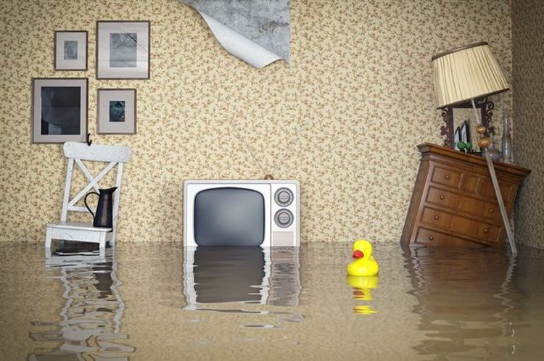
Потоп
Передусім фахівці радять, у приміщеннях, де плануються мокрі точки, робити гідроізоляцію. Це зони санвузлів, кухня, пральня. Гідроізоляцію роблять ще на стадії чорнової обробки, і вона буває двох типів – обмазувальна і рулонна.

Slide 8
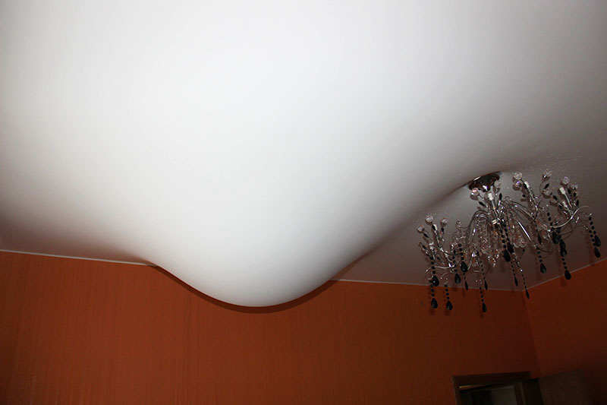
Як захистити приміщення від потопу зверху
Як би ви не намагалися убезпечити свою квартиру від затоплення, біда може прийти від сусідів, які затоплять вас. У цьому випадку порятунком може стати тільки натяжна стеля.
Міцна плівка, з якої виготовляють натяжні стелі, може витримати до 100 кг на 1 метр поверхні, тому можете бути впевнені, що ваші меблі будуть в безпеці.

Slide 9


